Slide 1

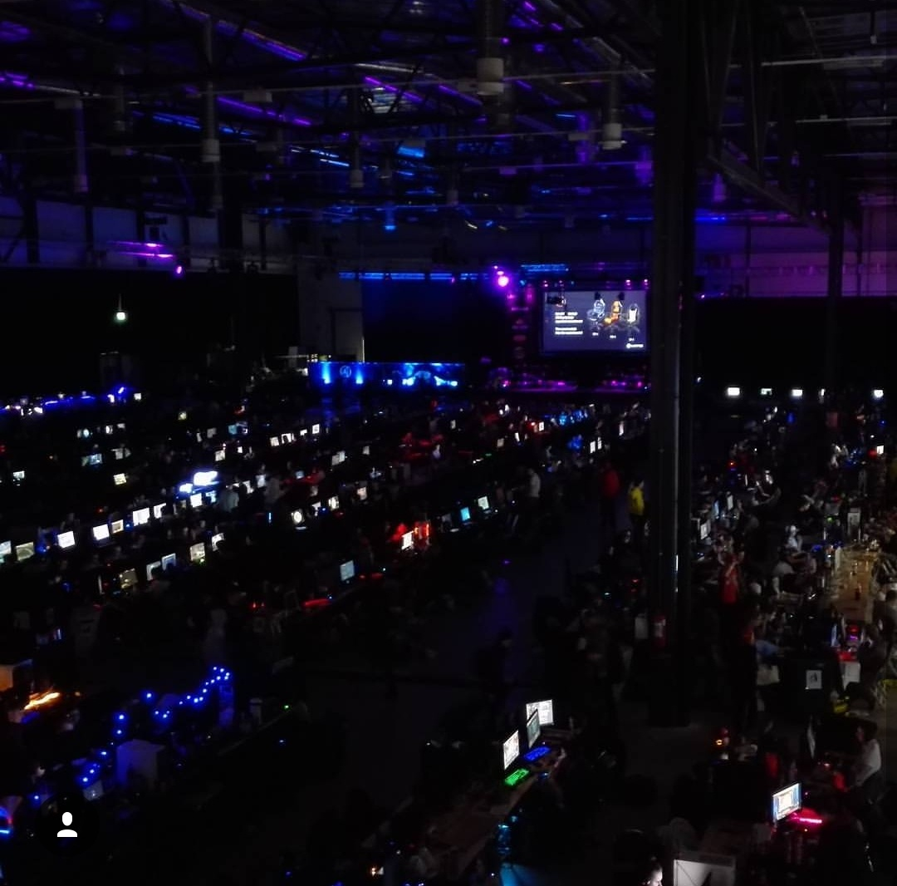
Etusivu
Ilmoittautuneet
Ilmoittautuminen
Varaa paikka
Kirjaudu
Etusivu
LanParty järjestetään 1.6.2018 Hepolamminkadun toimipisteessä.
Notes:
Painikkeiden fontti ja koko: Akashi ja 18px
Sivun otsikon fontti ja koko: Akashi ja 32px
Otsikon alla olevat tekstit: Arial ja 18px

Slide 2
Etusivu
Ilmoittautuneet
Ilmoittautuminen
Varaa paikka
Kirjaudu
Ilmoittautuminen
Yhdyshenkilö
Puhelin
Sähköposti
Seura
Kotipaikka
Maa
Joukkue
Nimi
Lyhenne
Peli
Tyhjennä
Ilmoittaudu
Notes:
Painikkeiden fontti ja koko: Akashi ja 18px
Sivun otsikon fontti ja koko: Akashi ja 32px
Otsikon alla olevat tekstit: Arial ja 12px

Slide 3


Etusivu
Ilmoittautuneet
Ilmoittautuminen
Varaa paikka
Kirjaudu
Ilmoittautuneet
CS:GO Pro
Nokian Poikulit NoPo Nokia Suomi
Tampereen Hurjat TaHU Tampere Suomi
League of legends Amateur
NuoretJuipit NuJu Tampere Suomi
Notes:
Painikkeiden fontti ja koko: Akashi ja 18px
Sivun otsikon fontti ja koko: Akashi ja 32px
Otsikon alla olevat tekstit: Arial ja 18px

Slide 4
Etusivu
Ilmoittautuneet
Ilmoittautuminen
Varaa paikka
Kirjaudu
Varaa paikka
Varaa paikka klikkaamalla laatikkoa, josta haluat paikan.
Varattu paikka:
Nimi
Ikä
Sähköposti
Puhelin
Osoite
Peruuta
Varaa paikka
Notes:
Painikkeiden fontti ja koko: Akashi ja 18px
Sivun otsikon fontti ja koko: Akashi ja 32px
Otsikon alla olevat tekstit: Arial ja 18px
Lomakkeen tekstit: Arial 12px

Slide 5
Etusivu
Ilmoittautuneet
Ilmoittautuminen
Varaa paikka
Kirjaudu
Kirjaudu
Käyttäjätunnus
Salasana
Kirjaudu
Notes:
Painikkeiden fontti ja koko: Akashi ja 18px
Sivun otsikon fontti ja koko: Akashi ja 32px
Otsikon alla olevat tekstit: Arial ja 12px
Kirjaudu painikkeen fontti ja koko: Arial 18px

Slide 6
Etusivu
Ilmoittautuneet
Turnaukset
Varaa paikka
Kirjaudu ulos
Etusivu(kirjautunut)
LanParty järjestetään 1.6.2018 Hepolamminkadun toimipisteessä.
Notes:
Painikkeiden fontti ja koko: Akashi ja 18px
Sivun otsikon fontti ja koko: Akashi ja 32px
Otsikon alla olevat tekstit: Arial ja 18px

Slide 7
Etusivu
Ilmoittautuneet
Turnaukset
Varaa paikka
Kirjaudu ulos
Ilmoittautuneet(kirjautunut)
CS:GO Pro
Nokian Poikulit NoPo
Miko Leppänen 0501234567
Miko.leppanen@hotmale.fi
Nokia Suomi
Muokkaa Poista
Tampereen Hurjat TaHu
Andre Edo 040 1234567
Andre.edo@hotmale.fi
Tampere Suomi
Muokkaa Poista
League of legends Amateur
Nuoret Juipit NuJu
Vili Kalliolinna 0451234567
Vili.kalliolinna@hotmale.fi
Tampere Suomi
Muokkaa Poista
Notes:
Painikkeiden fontti ja koko: Akashi ja 18px
Sivun otsikon fontti ja koko: Akashi ja 32px
Otsikon alla olevat tekstit: Arial ja 18px

Slide 8
Etusivu
Ilmoittautuneet
Turnaukset
Varaa paikka
Kirjaudu ulos
Muokkaa ilmoittautujaa (kirjautunut)
Yhdyshenkilö
Miko Leppänen
Puhelin
0501234567
Sähköposti
Miko.leppanen@hotmale.fi
Kotipaikka
Nokia
Maa
Suomi
Joukkue
Nimi
Nokian Poikulit
Lyhenne
NoPo
Peli
CS:GO
Peruuta
Muokkaa
Notes:
Painikkeiden fontti ja koko: Akashi ja 18px
Sivun otsikon fontti ja koko: Akashi ja 32px
Sivun alaotsikon fontti ja koko: Akashi ja 28px
Otsikon alla olevat tekstit: Arial ja 18px

Slide 9
Etusivu
Ilmoittautuneet
Turnaukset
Varaa paikka
Kirjaudu ulos
Ilmoittautuneet(kirjautunut)
CS:GO Pro
Nokian Poikulit NoPo
Miko Leppänen 0501234567
Miko.leppanen@hotmale.fi
Haluatko varmasti poistaa Joukkueen Nokia Poikulit turnauksesta CS:GO Pro?
Nokia Suomi
Muokkaa Poista
Tampereen Hurjat TaHu
Andre Edo 040 1234567
Peruuta
Poista
Andre.edo@hotmale.fi
Tampere Suomi
Muokkaa Poista
League of legends Amateur
Nuoret Juipit NuJu
Vili Kalliolinna 0451234567
Vili.kalliolinna@hotmale.fi
Tampere Suomi
Muokkaa Poista
Notes:
Painikkeiden fontti ja koko: Akashi ja 18px
Sivun otsikon fontti ja koko: Akashi ja 32px
Otsikon alla olevat tekstit: Arial ja 18px

Slide 10
Etusivu
Ilmoittautuneet
Turnaukset
Varaa paikka
Kirjaudu ulos
Turnaukset(kirjautunut)
CS:GO PRO Muokkaa Poista
League of legends amateur Muokkaa Poista
Lisää turnaus
Notes:
Painikkeiden fontti ja koko: Akashi ja 18px
Sivun otsikon fontti ja koko: Akashi ja 32px
Otsikon alla olevat tekstit: Arial ja 18px

Slide 11
Etusivu
Ilmoittautuneet
Turnaukset
Varaa paikka
Kirjaudu ulos
Lisää turnaus(kirjautunut)
Turnauksen nimi
Yhdyshenkilö
Puhelin
Sähköposti
Lisää taustakuva
Lisää logo
Peruuta
Lisää
Notes:
Painikkeiden fontti ja koko: Akashi ja 18px
Sivun otsikon fontti ja koko: Akashi ja 32px
Lomakkeen tekstit: Arial ja 12px

Slide 12
Etusivu
Ilmoittautuneet
Turnaukset
Varaa paikka
Kirjaudu ulos
Turnaukset(kirjautunut)
CS:GO PRO Muokkaa Poista
League of legends Muokkaa Poista
amateur
Haluatko varmasti poistaa turnauksen CS:GO Pro?
Lisää turnaus
Peruuta
Poista
Notes:
Painikkeiden fontti ja koko: Akashi ja 18px
Sivun otsikon fontti ja koko: Akashi ja 32px
Otsikon alla olevat tekstit: Arial ja 18px

Slide 13
Etusivu
Ilmoittautuneet
Turnaukset
Varaa paikka
Kirjaudu ulos
Varaa paikka(kirjautunut)
Varaa paikka klikkaamalla laatikkoa, josta haluat paikan.
Varattu paikka:
Nimi
Ikä
Sähköposti
Puhelin
Osoite
Peruuta
Varaa paikka
Notes:
Painikkeiden fontti ja koko: Akashi ja 18px
Sivun otsikon fontti ja koko: Akashi ja 32px
Otsikon alla olevat tekstit: Arial ja 18px
Lomakkeen tekstit Arial 12px

